Slide 1
STCF V5 lattice对撞区改进

Slide 2
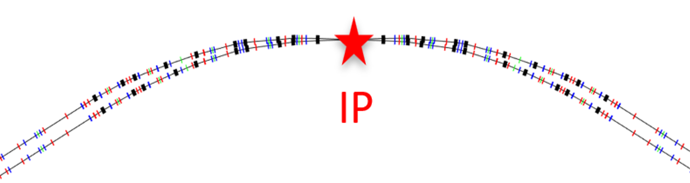
STCF V5 lattice对撞区双环间距分析
d=1.28m
d=2.02m
CCY
d=3.0m
d=3.63m
CCX
CRAB
d=3.74m
双环间距减小措施：增加外环CCY二极铁弯转角度

Slide 3
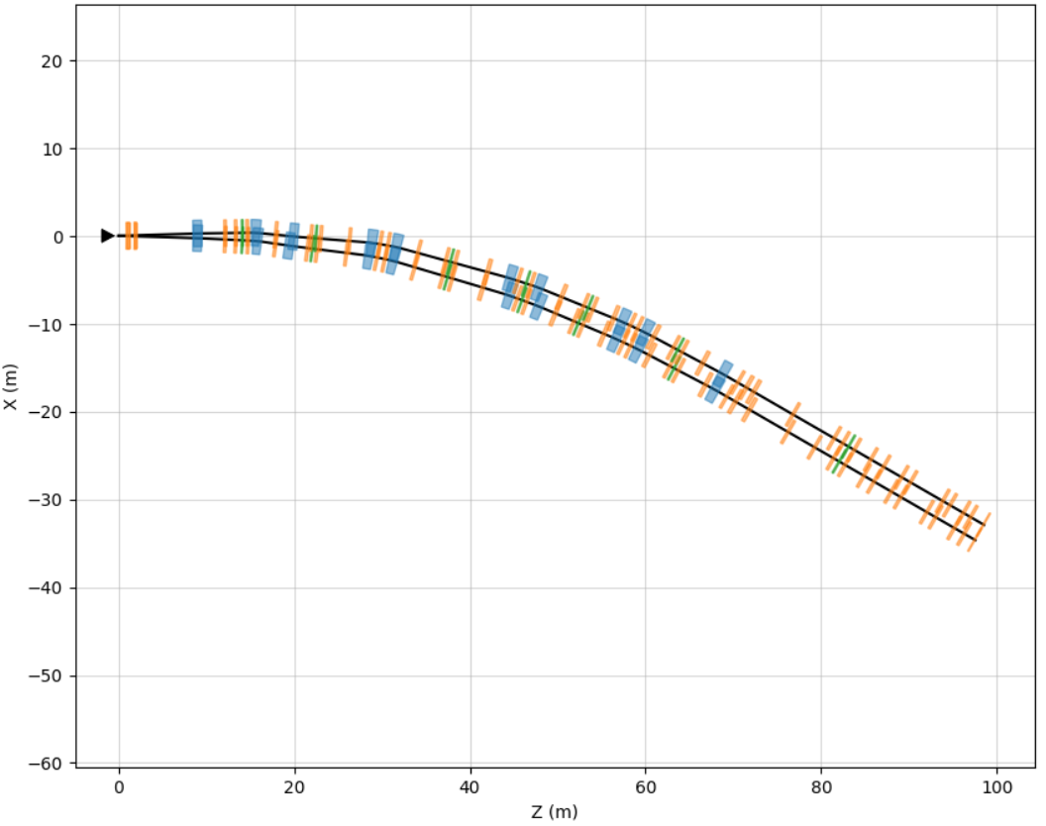
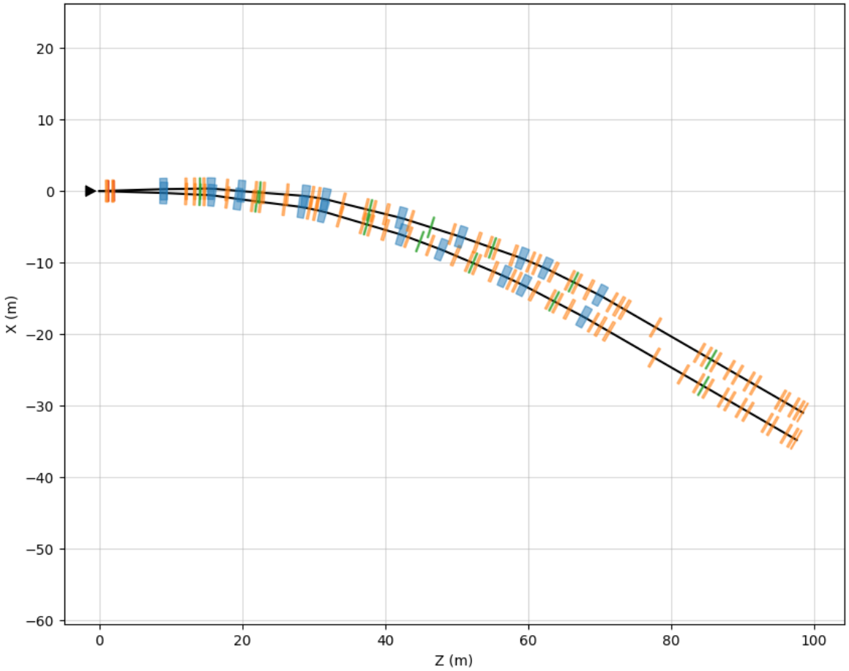
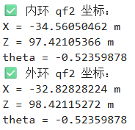
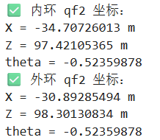
优化后整个对撞区布局(3)
增加CRAB六极铁后的匹配段长度，使新对撞区内外环出口完全平行且出口两点距离即为双环间距。
新对撞区
STCF V5 lattice对撞区
对撞区IR长度：211.374m，双环间距2m
对撞区IR长度：210.616m

Slide 4
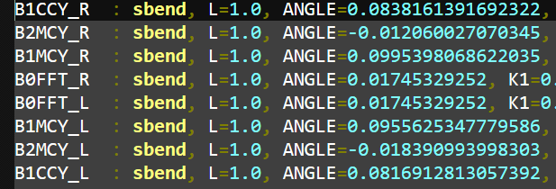
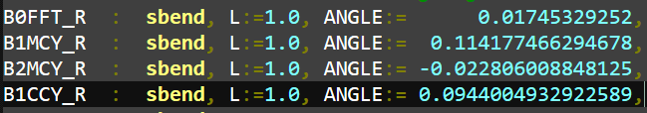
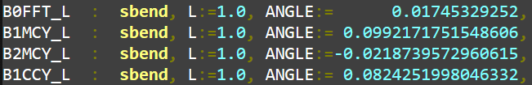
V5对撞区中B铁改进
V5对撞区
V5对撞区改进后
外环
内环
B1/B2/B3都略有增强

